Slide 1
EUROPA.-LA VUELTA AL MUNDO EN 885 JARDINES.- INGLESES.-Chatsworth Gardens.-Chelsea Physic Gardens.-Chetelham Imperial Gardens.-Cholmondeley Gardens.-
Selección de textos y fotografías por
JOSE ELIAS BONELLS

Slide 2
CHATSWORD GARDENS
Chatsworth House es una casa rural grande en Chatsworth, Derbyshire, Inglaterra, al noreste de Bakewell.
Es la sede de los Duques de Devonshire, y ha sido el hogar de su familia, la familia Cavendish, ya Bess de Hardwick estableció en Chatsworth en 1549.
Chatsworth ha sido seleccionado en el Reino Unido la casa de campo favorita en varias ocasiones.

Slide 3
Jardín de Chatsworth es uno de los más famosos en el Reino Unido, y atrae alrededor de un tercio de millón de visitantes al año.
Es una mezcla compleja y diversa de características formales e informales de seis siglos diferentes, que abarca 0,4 km ² y está rodeado por un muro de 2,8 km) de largo.
Se encuentra en el lado oriental del valle del río Derwent y se combina perfectamente con el paisaje del parque que lo rodea, que cubre (4 kma ²)

Slide 4
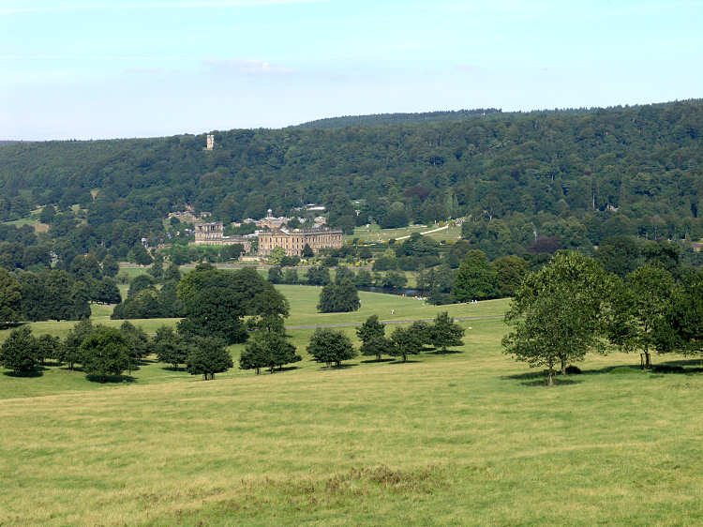
Notes:
Chatsworth

Slide 5
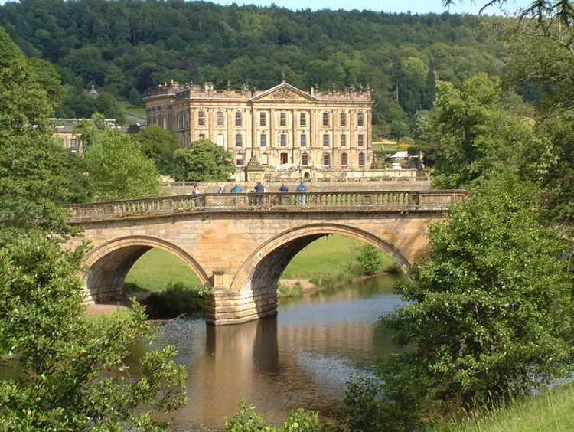
Notes:
Chartsworth House.-

Slide 6
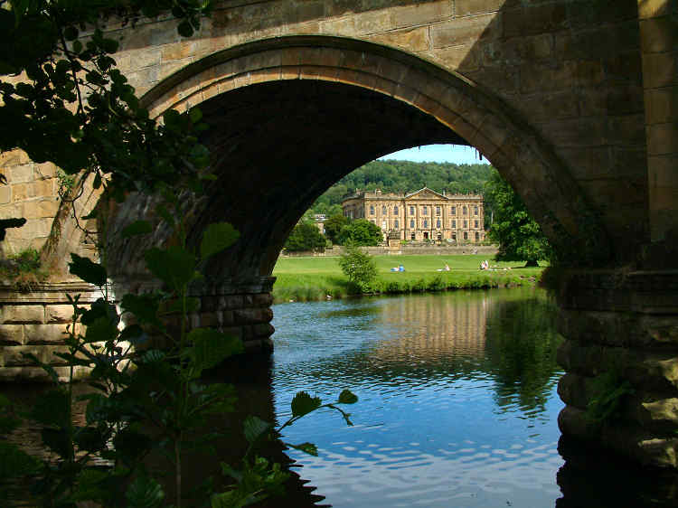
Notes:
Chatsworth a través del Puente

Slide 7
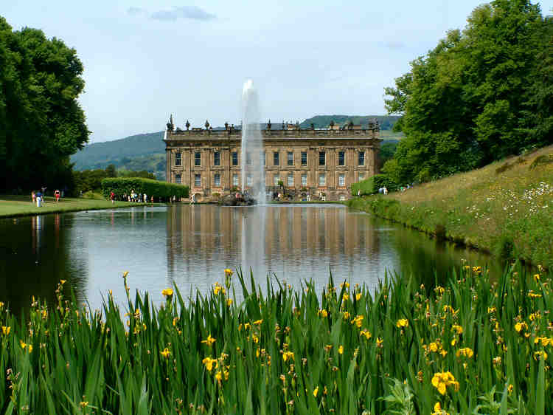
Notes:
Chatsworth Gardens.-Casa desde el Gran Canal

Slide 8
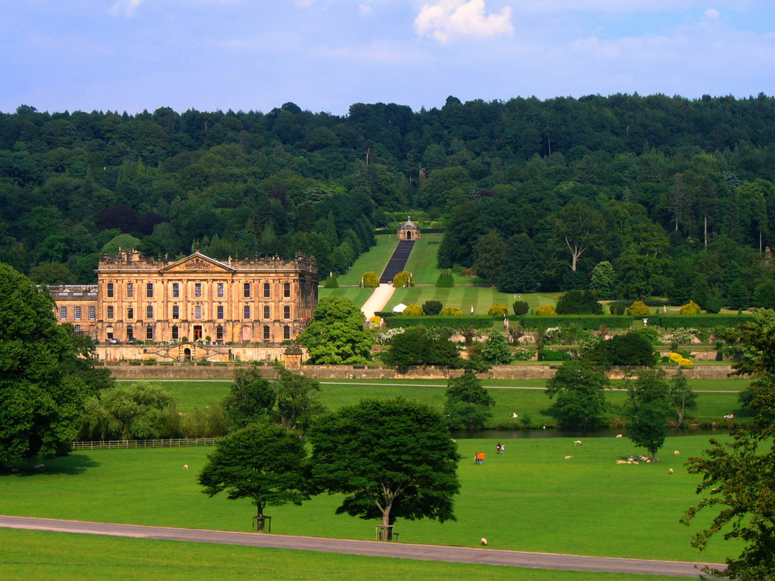
Notes:
Chartsworth House.-

Slide 9
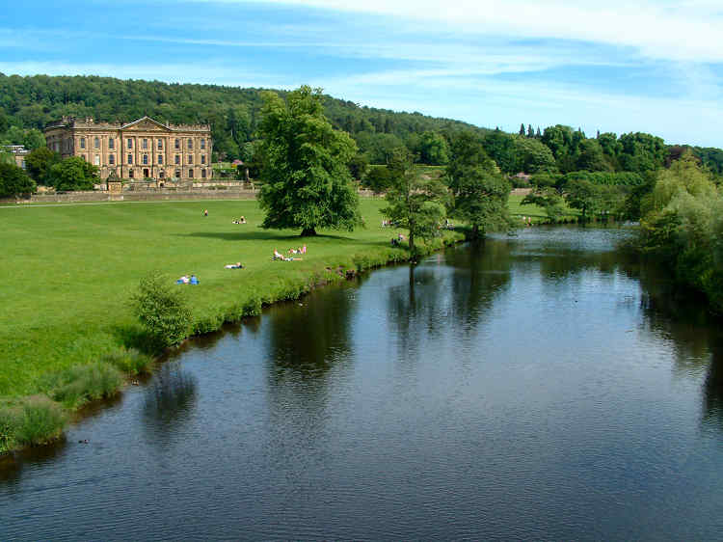
Notes:
Chatsworth Gardens

Slide 10
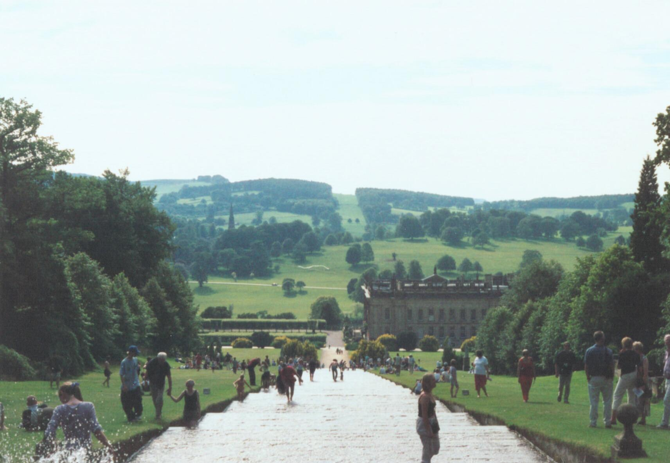
Notes:
Chatsworth Gardens.-Cascada

Slide 11
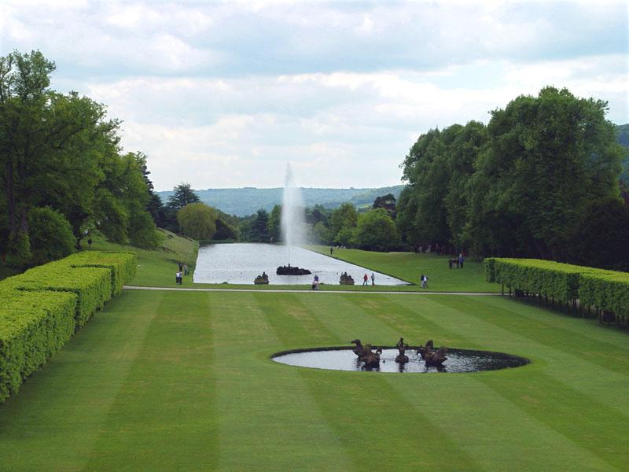
Notes:
Chatsword Gardens

Slide 12
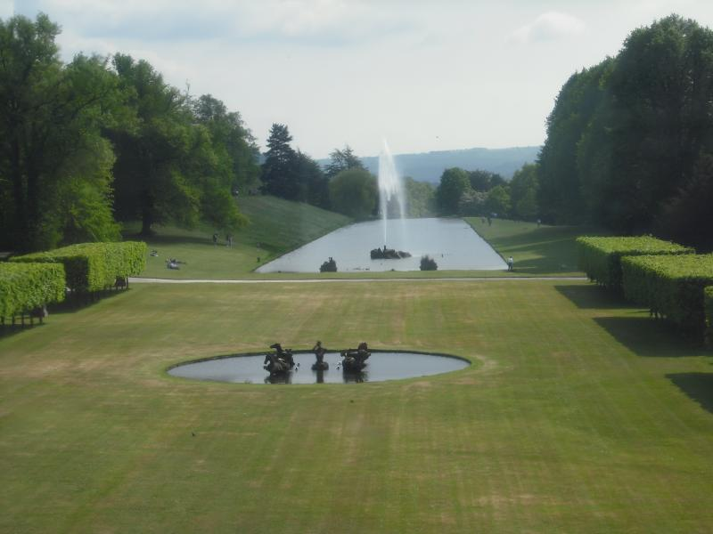
Notes:
Chartsworth House.-

Slide 13
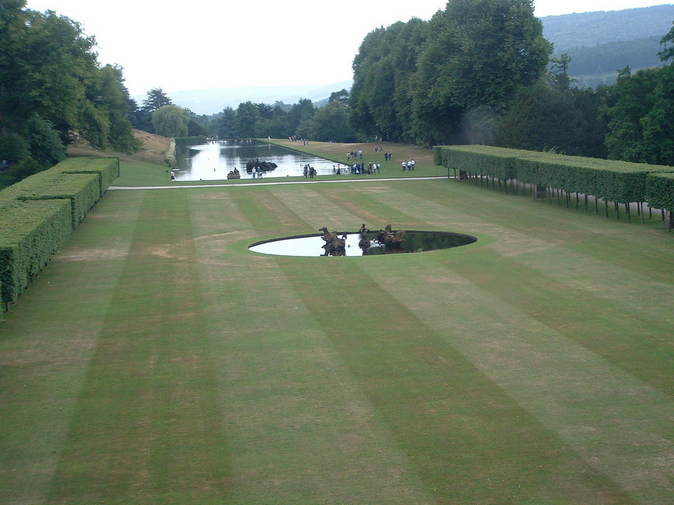
Notes:
Chartsworth House.-

Slide 14
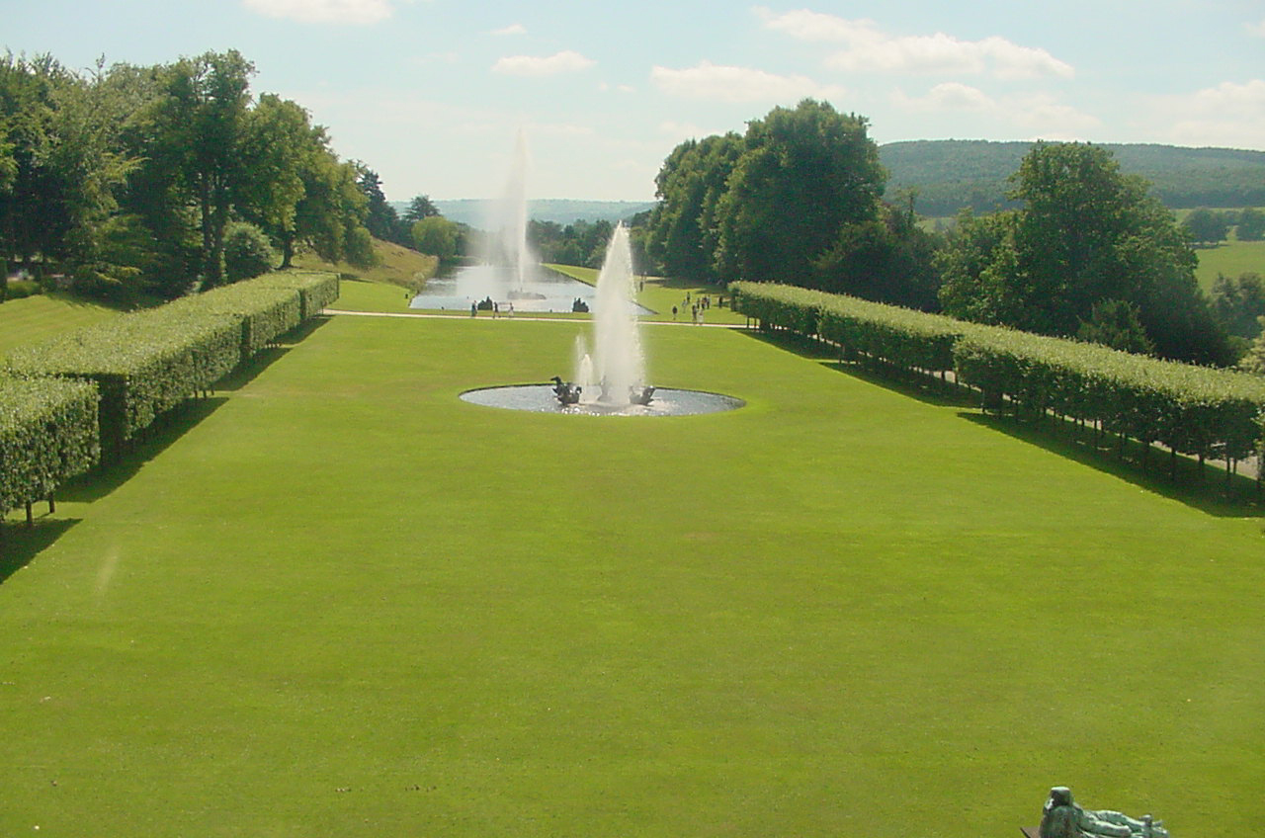
Notes:
Chatsword Gardens

Slide 15
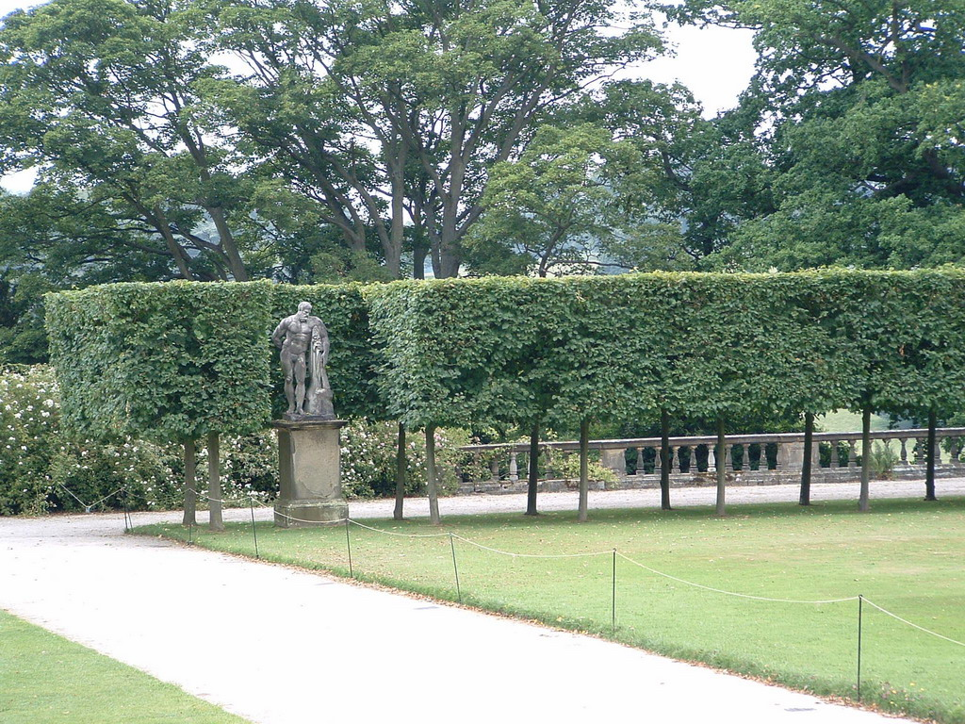
Notes:
Chartsworth House.-

Slide 16
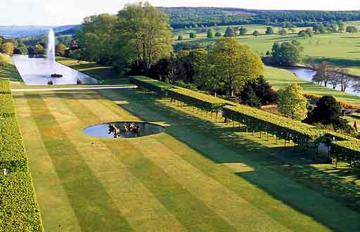
Notes:
Chatsword Gardens

Slide 17
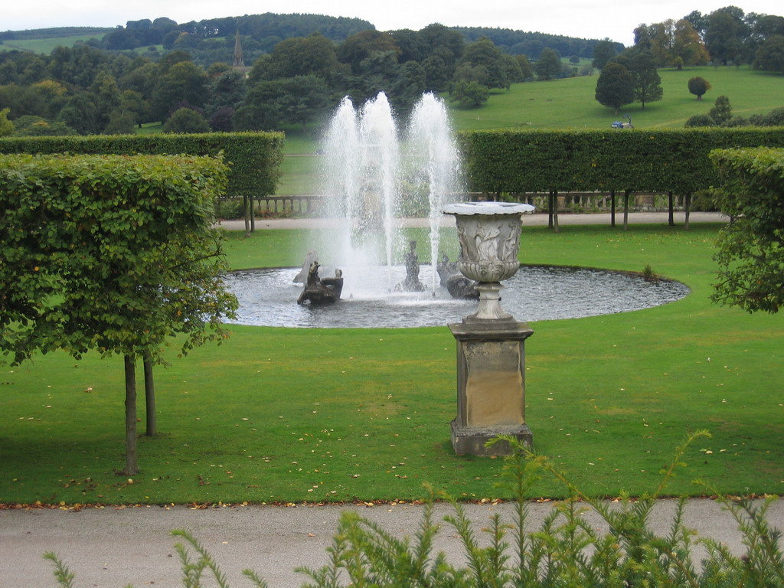
Notes:
Chatsworth

Slide 18
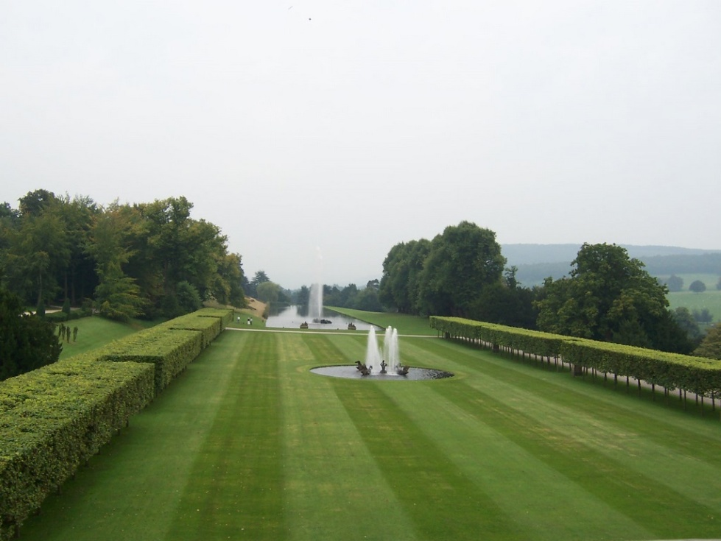
Notes:
Chatsworth

Slide 19
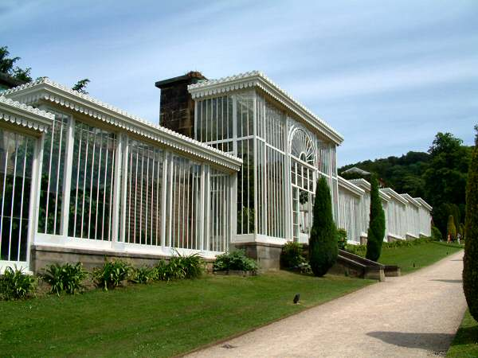
Notes:
Chatsword Gardens.-Conservatory

Slide 20
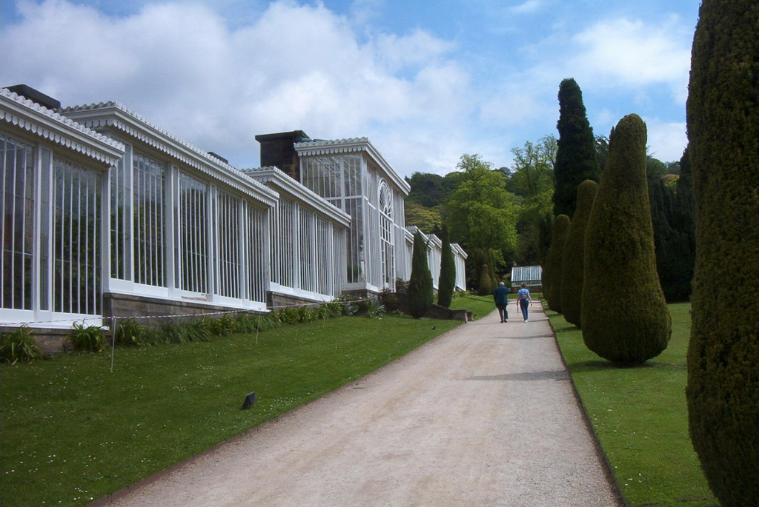
Notes:
Chartsworth House.-Orangery

Slide 21
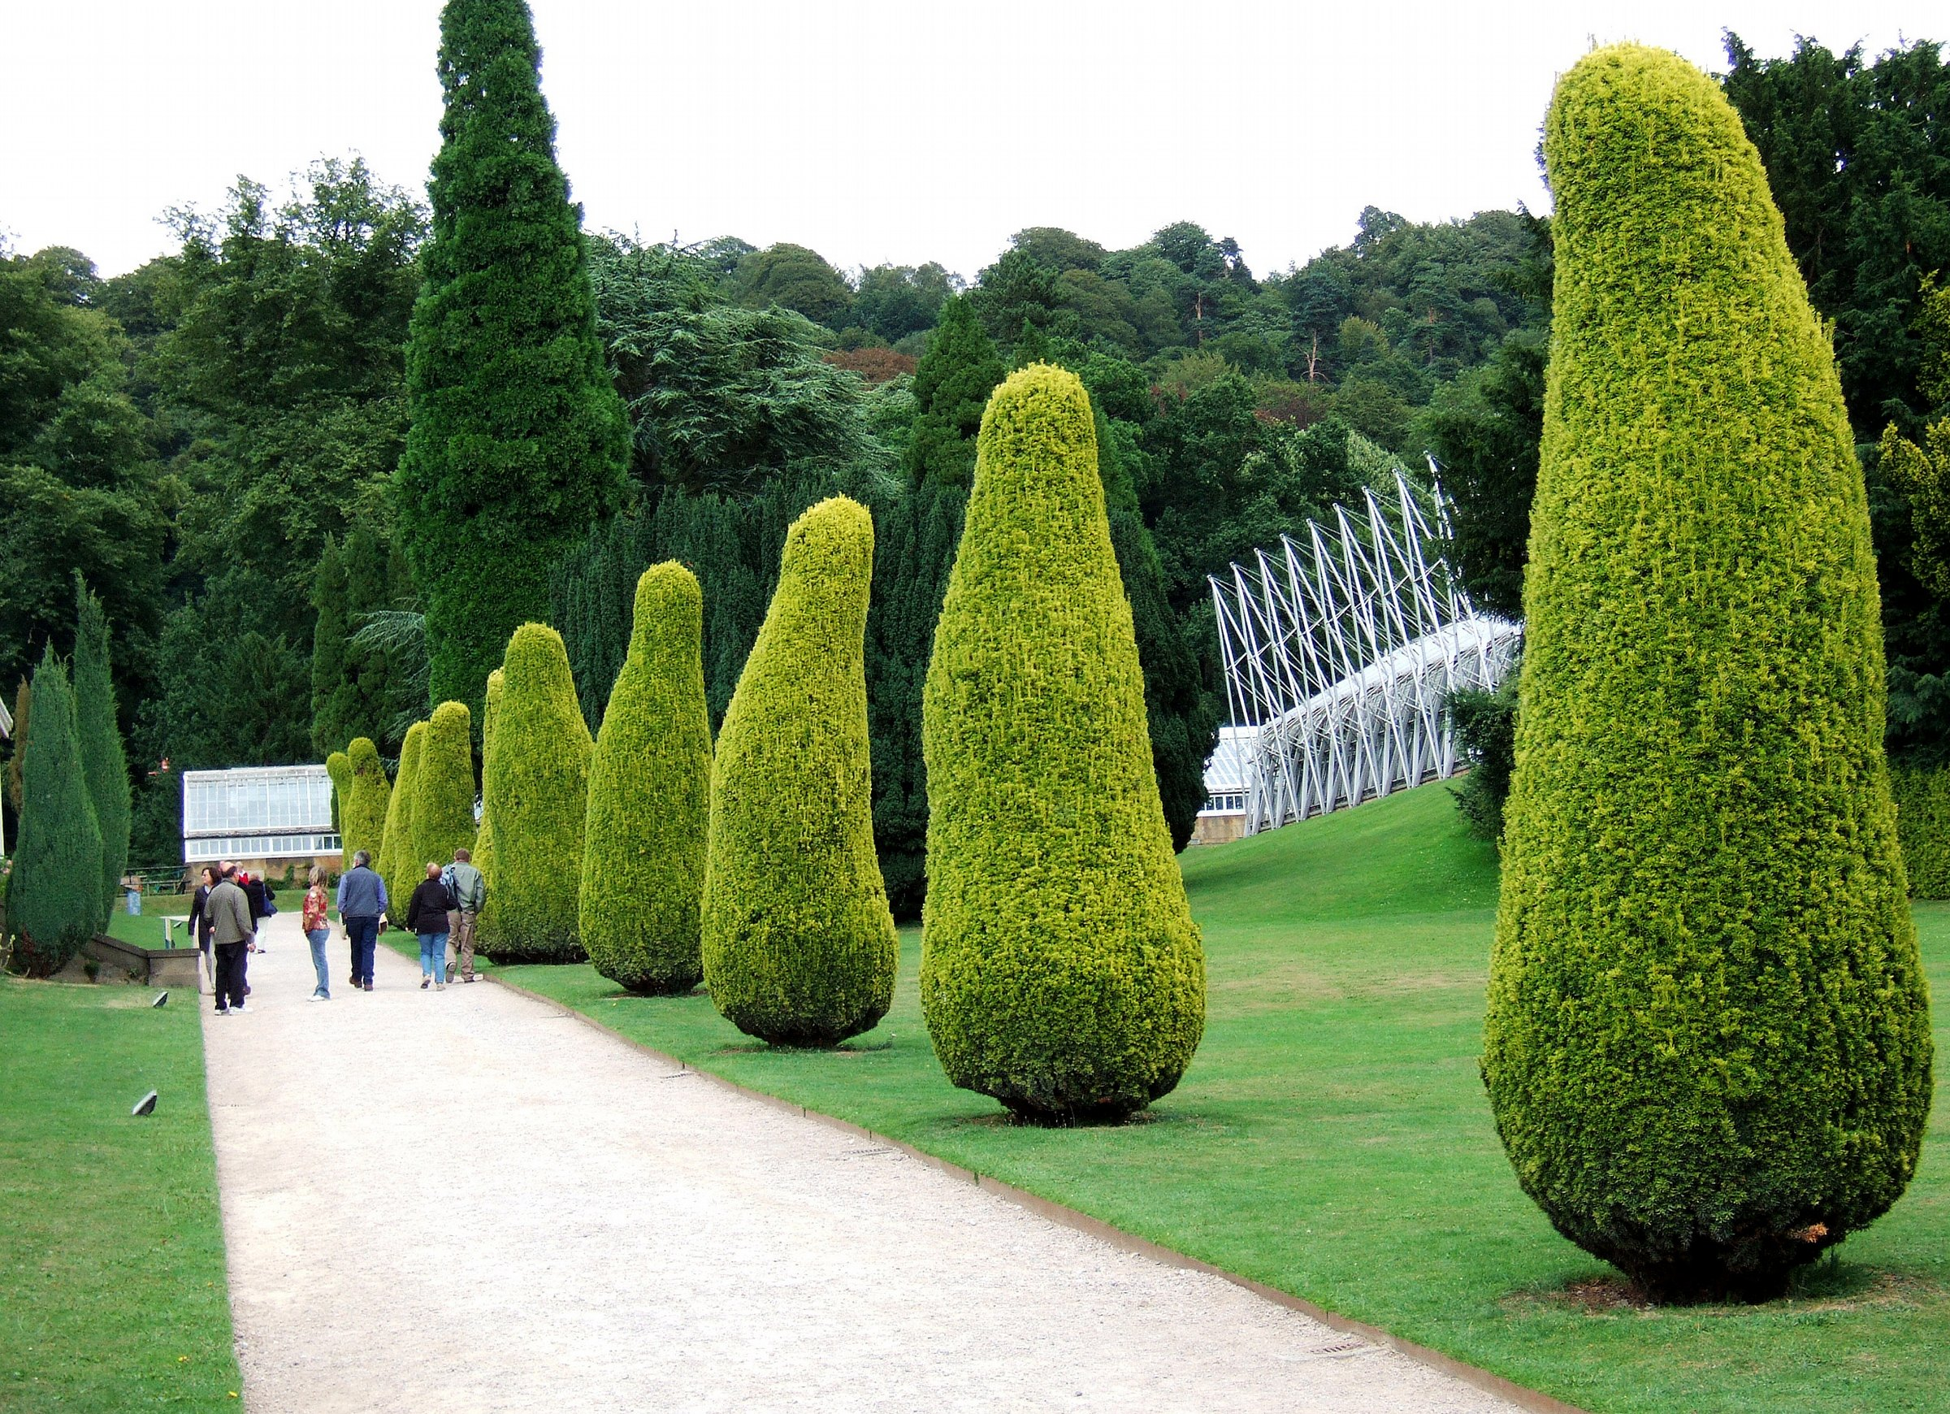
Notes:
Chartsworth House.-

Slide 22
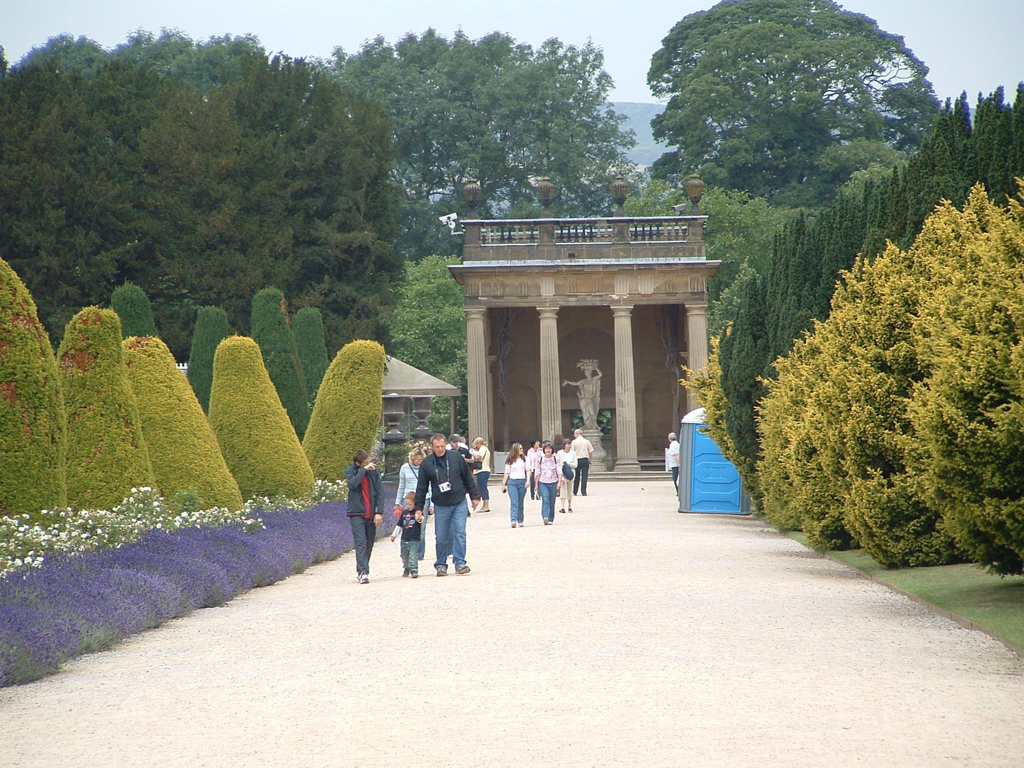
Notes:
Chartsworth House.-

Slide 23
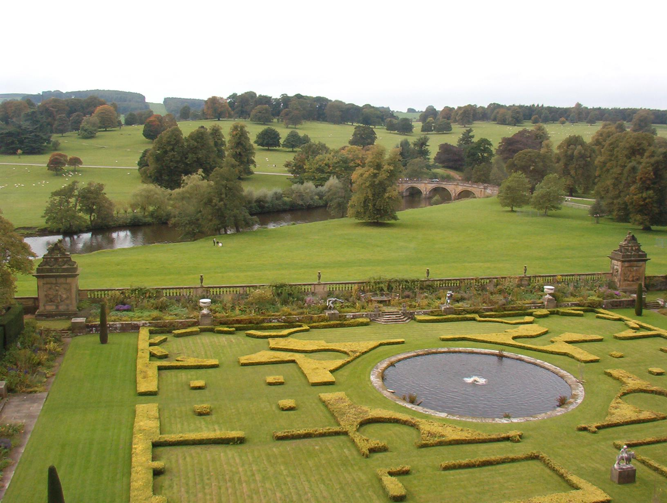
Notes:
Chatsworth Gardens

Slide 24
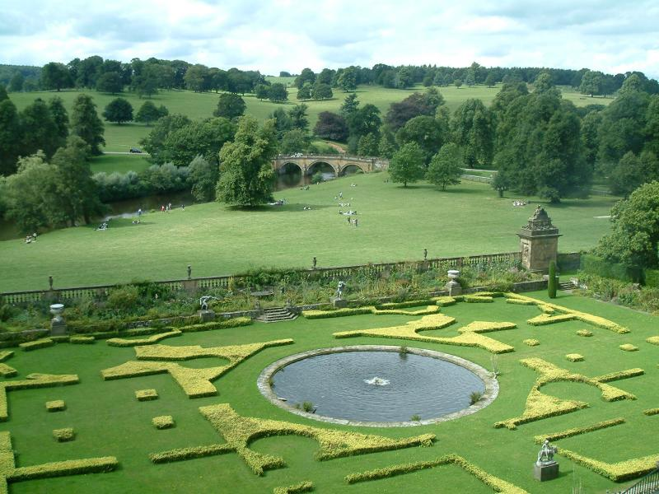
Notes:
Chatsworth Gardens

Slide 25
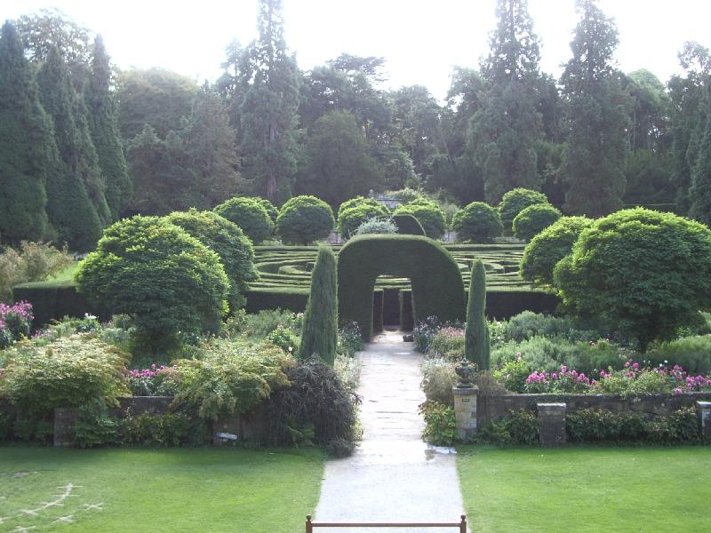
Notes:
Chatsworth Gardens

Slide 26
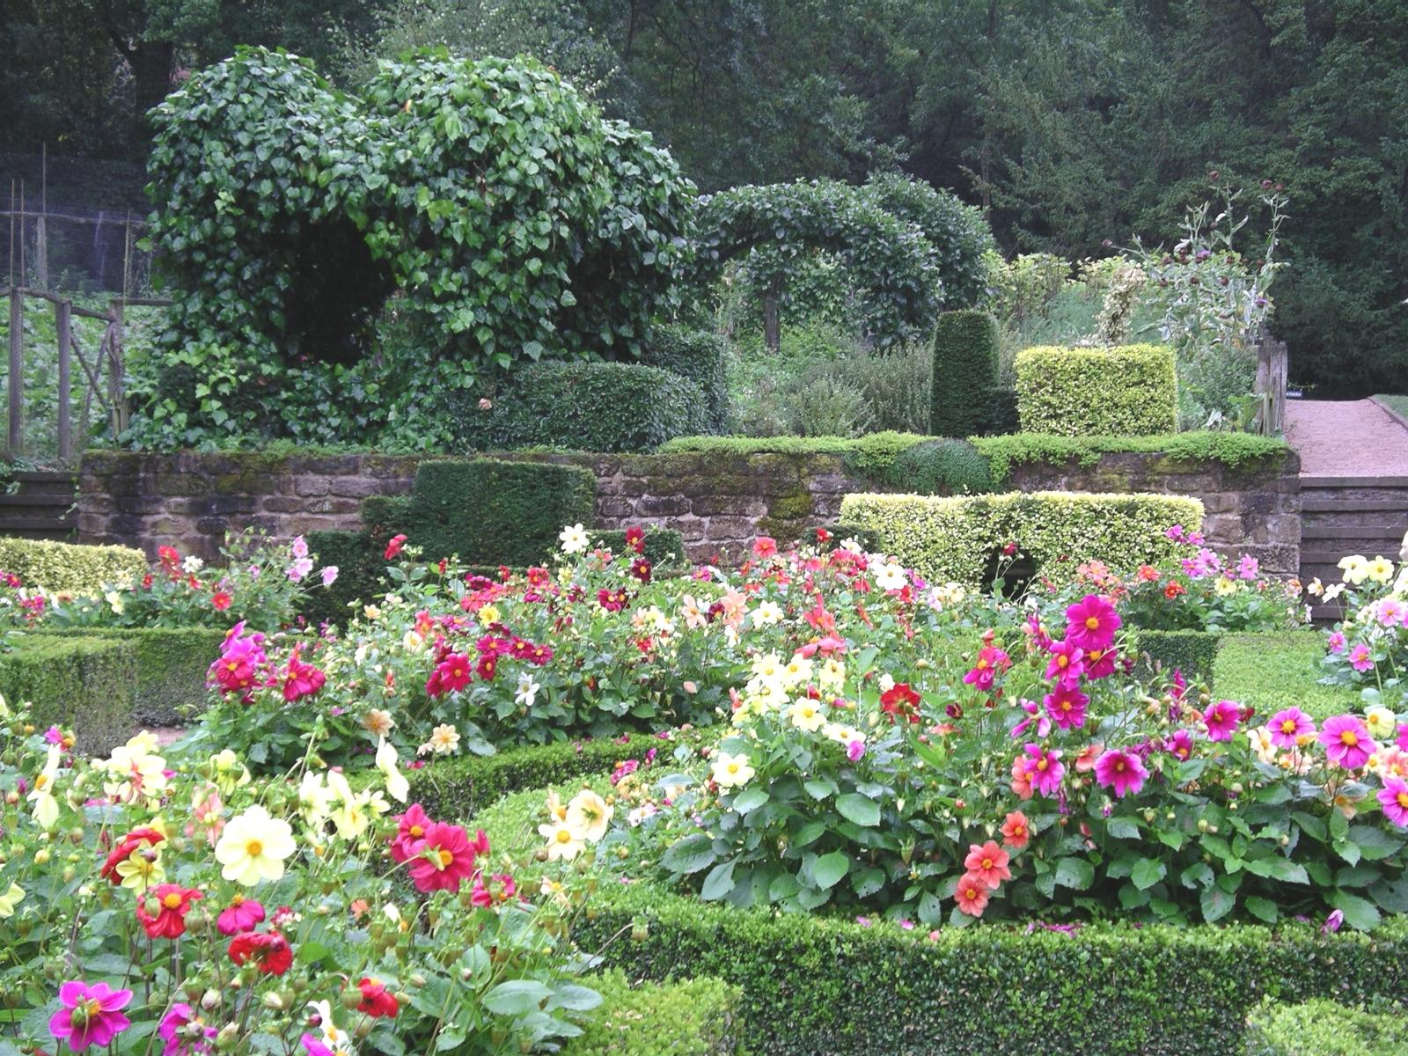
Notes:
Chatsworth Gardens.-Dalias

Slide 27
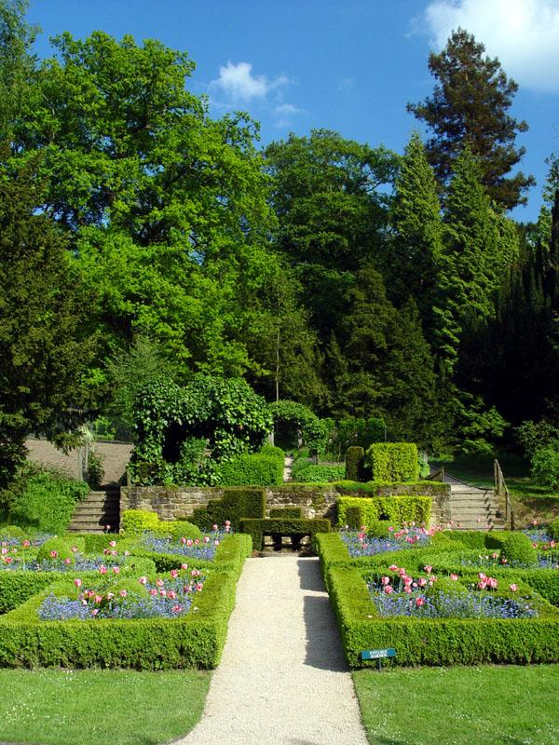
Notes:
Chatsworth Gardens

Slide 28
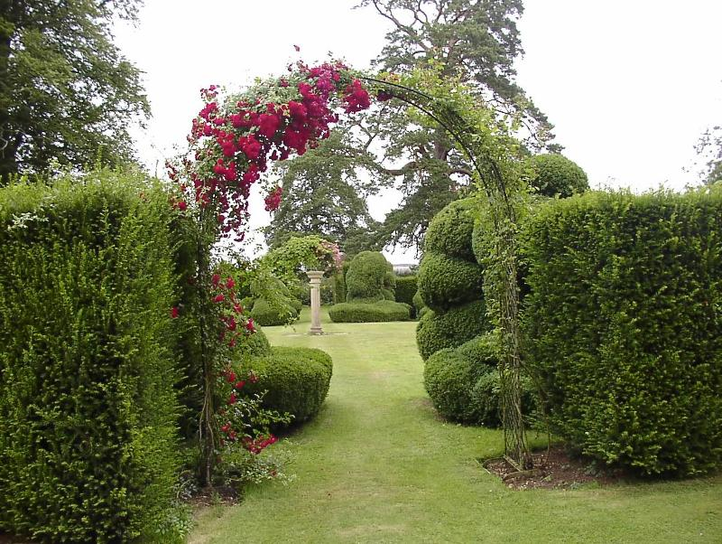
Notes:
Chatsworth Gardens

Slide 29
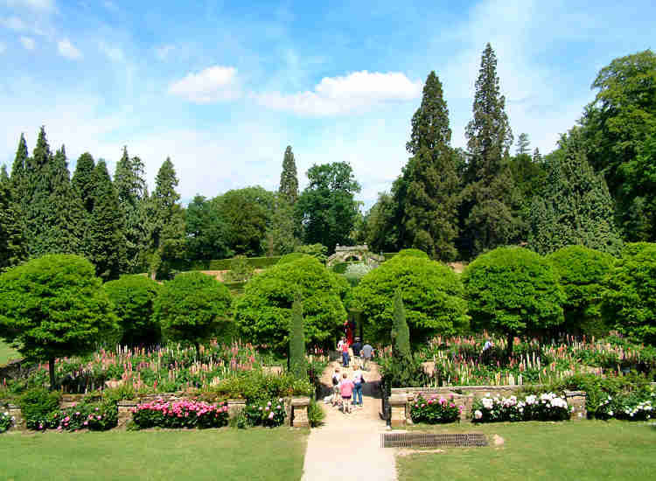
Notes:
Chatsworth .-Lupin Gardens

Slide 30
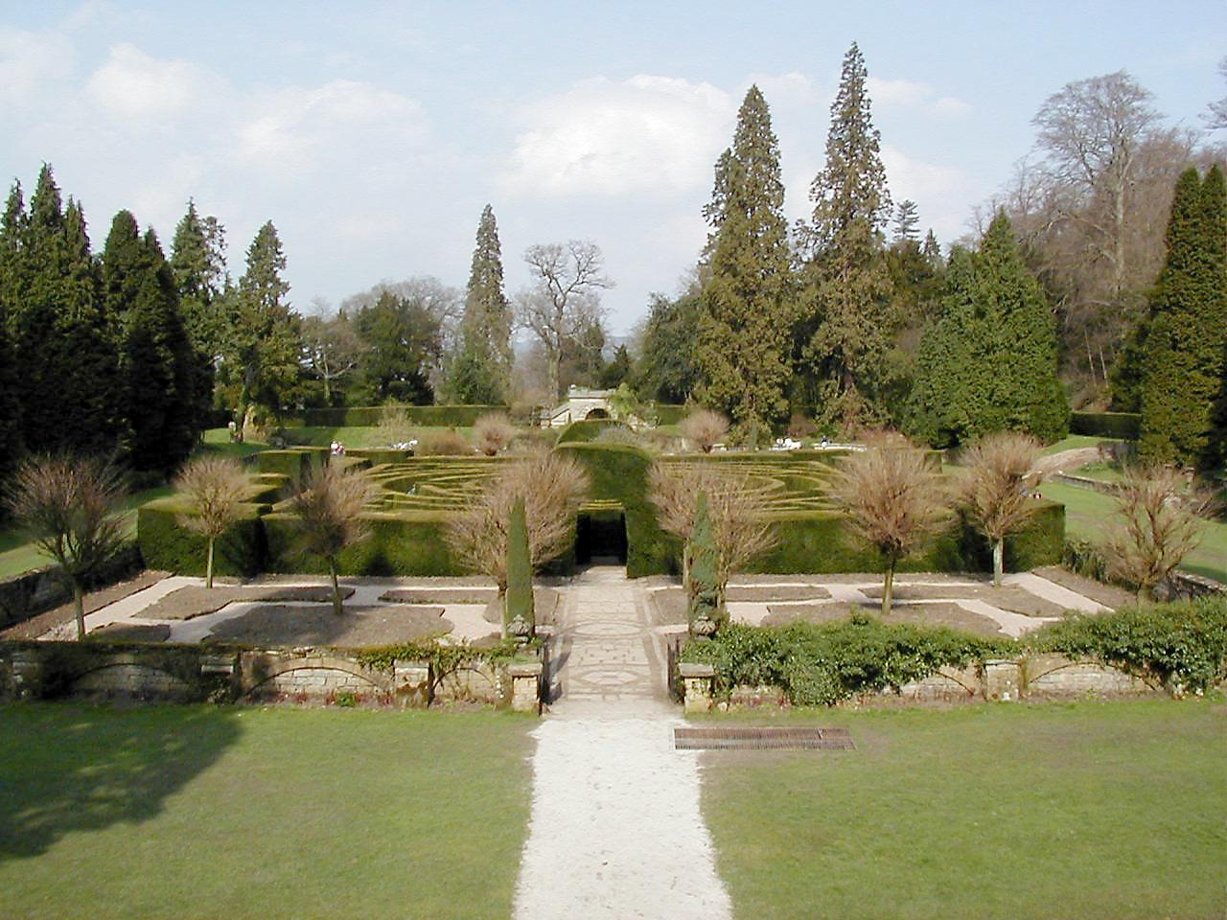
Notes:
Chatsworth Gardens.-Laberinto

Slide 31
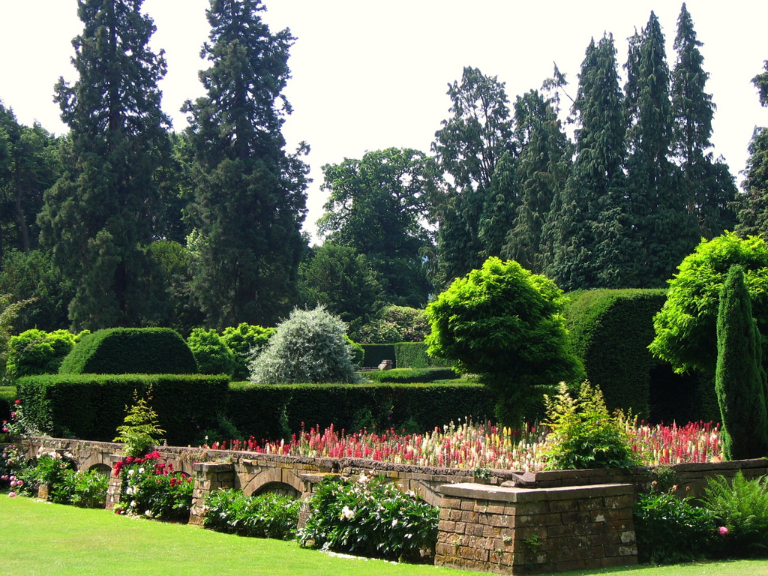
Notes:
Chartsworth House.-

Slide 32
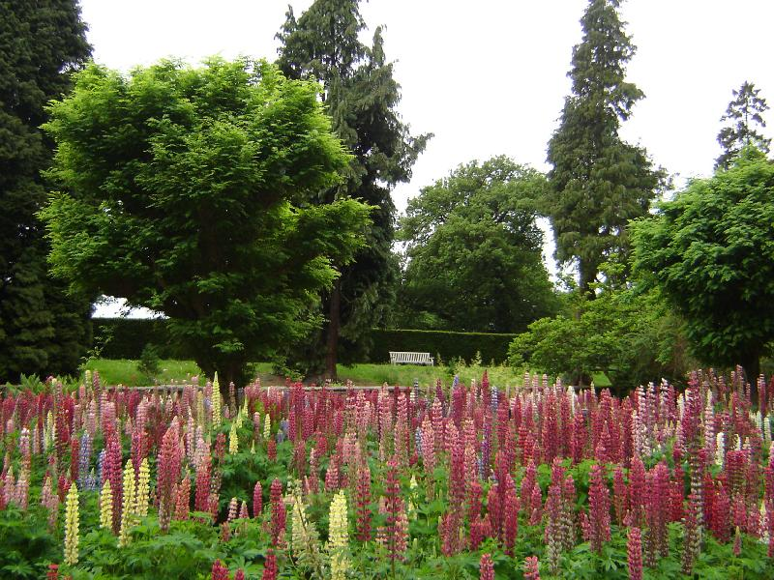
Notes:
Chartsworth House.-

Slide 33
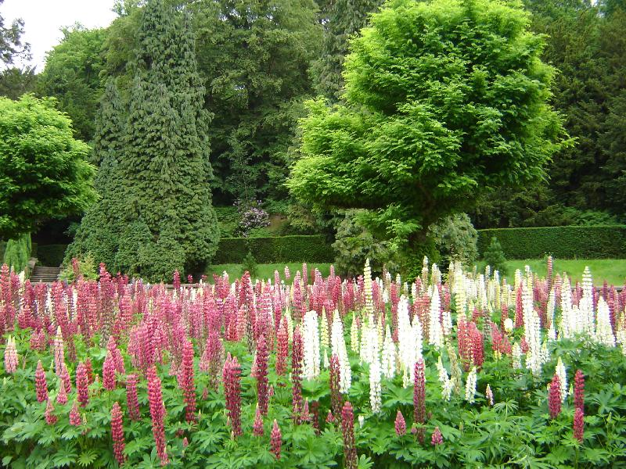
Notes:
Chartsworth House.-

Slide 34
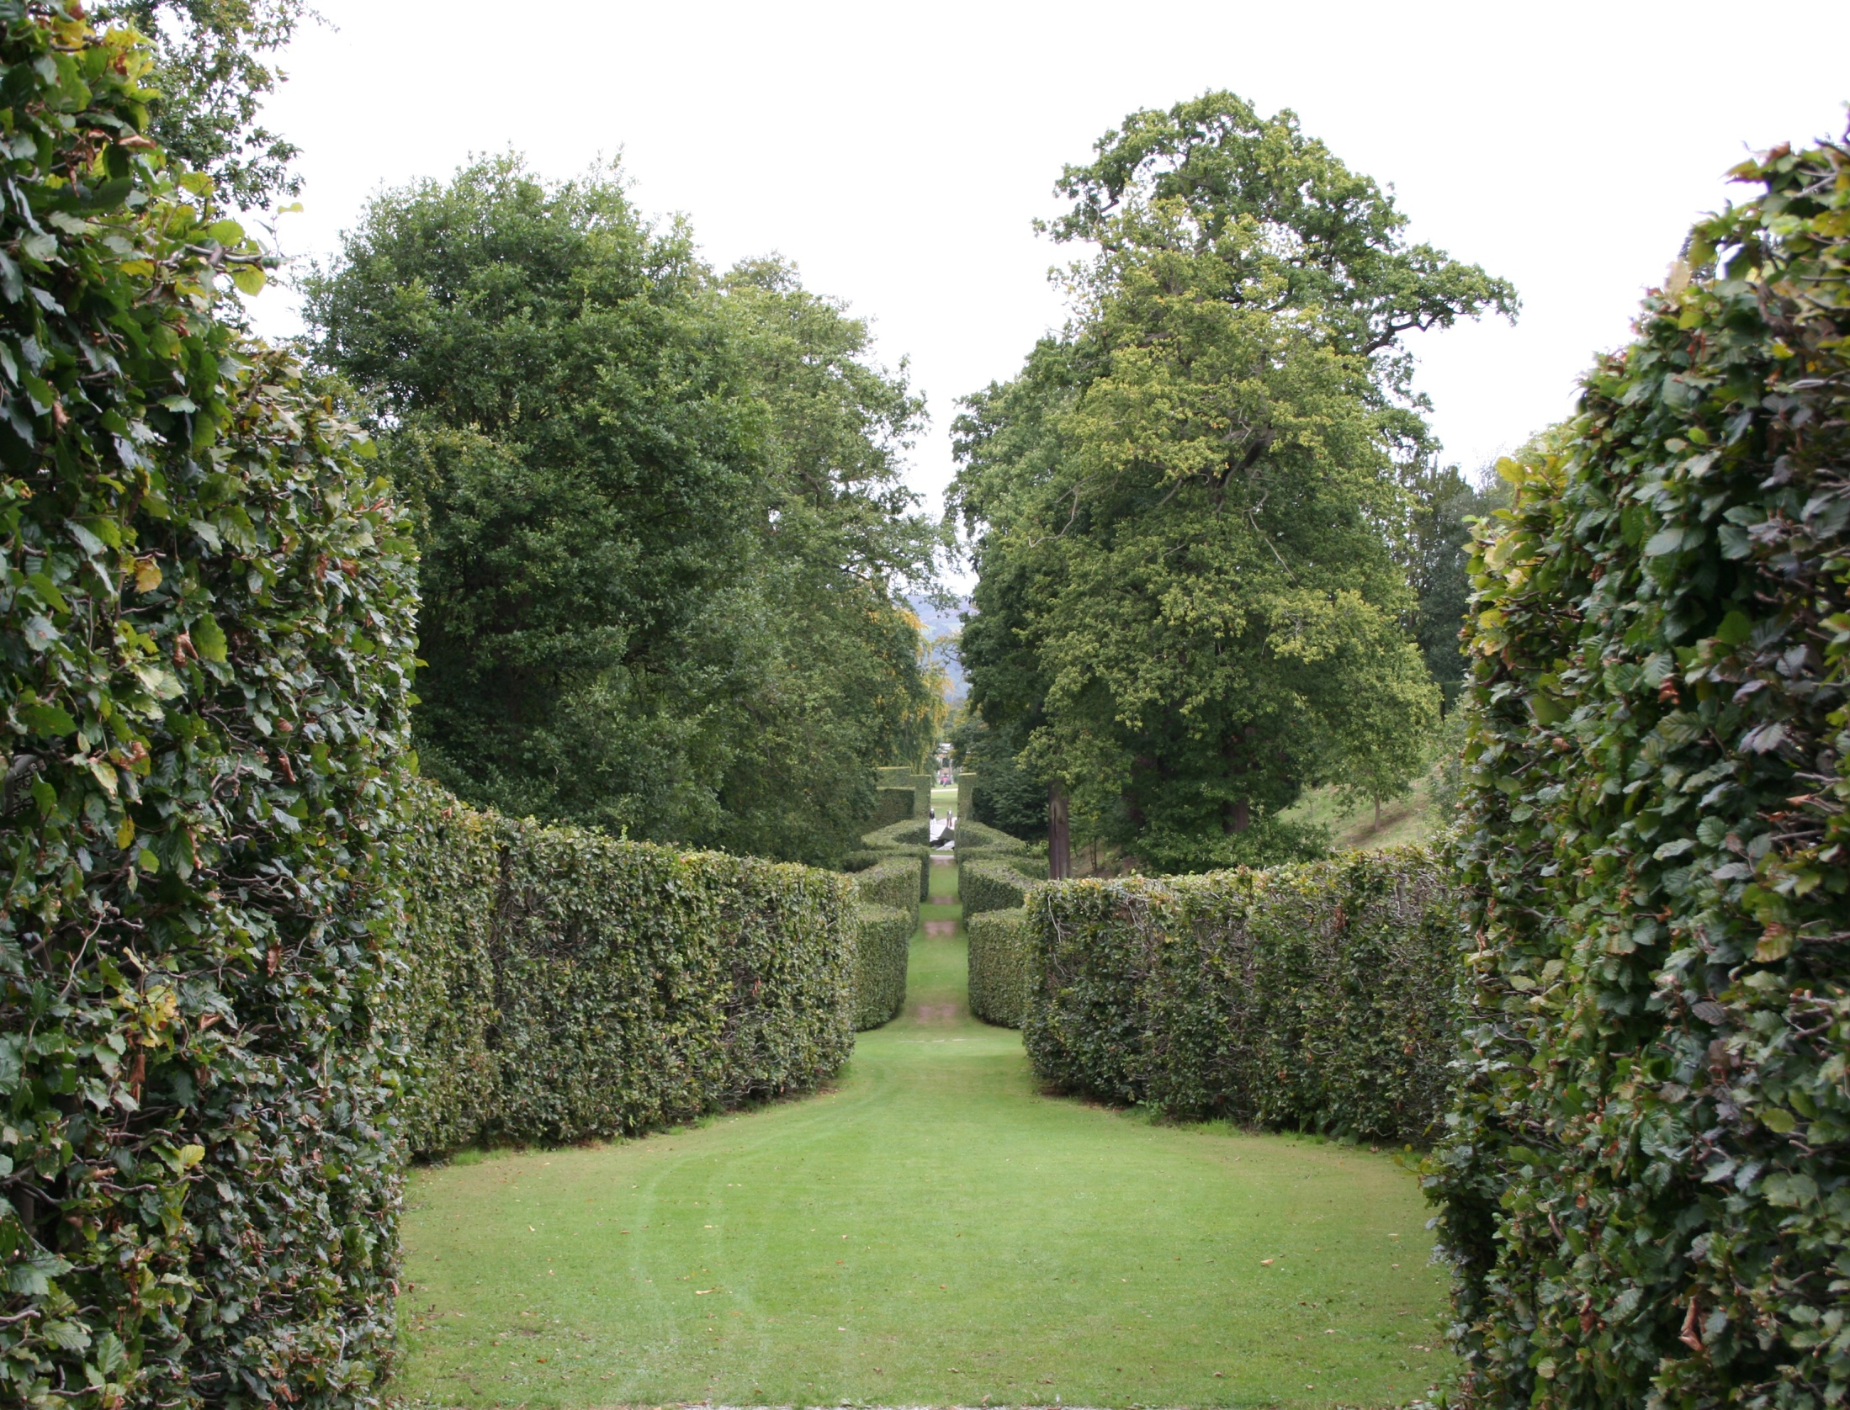
Notes:
Chartsworth House.-

Slide 35

Notes:
Chartsworth House.-

Slide 36
Notes:
Chatsworth Gardens

Slide 37
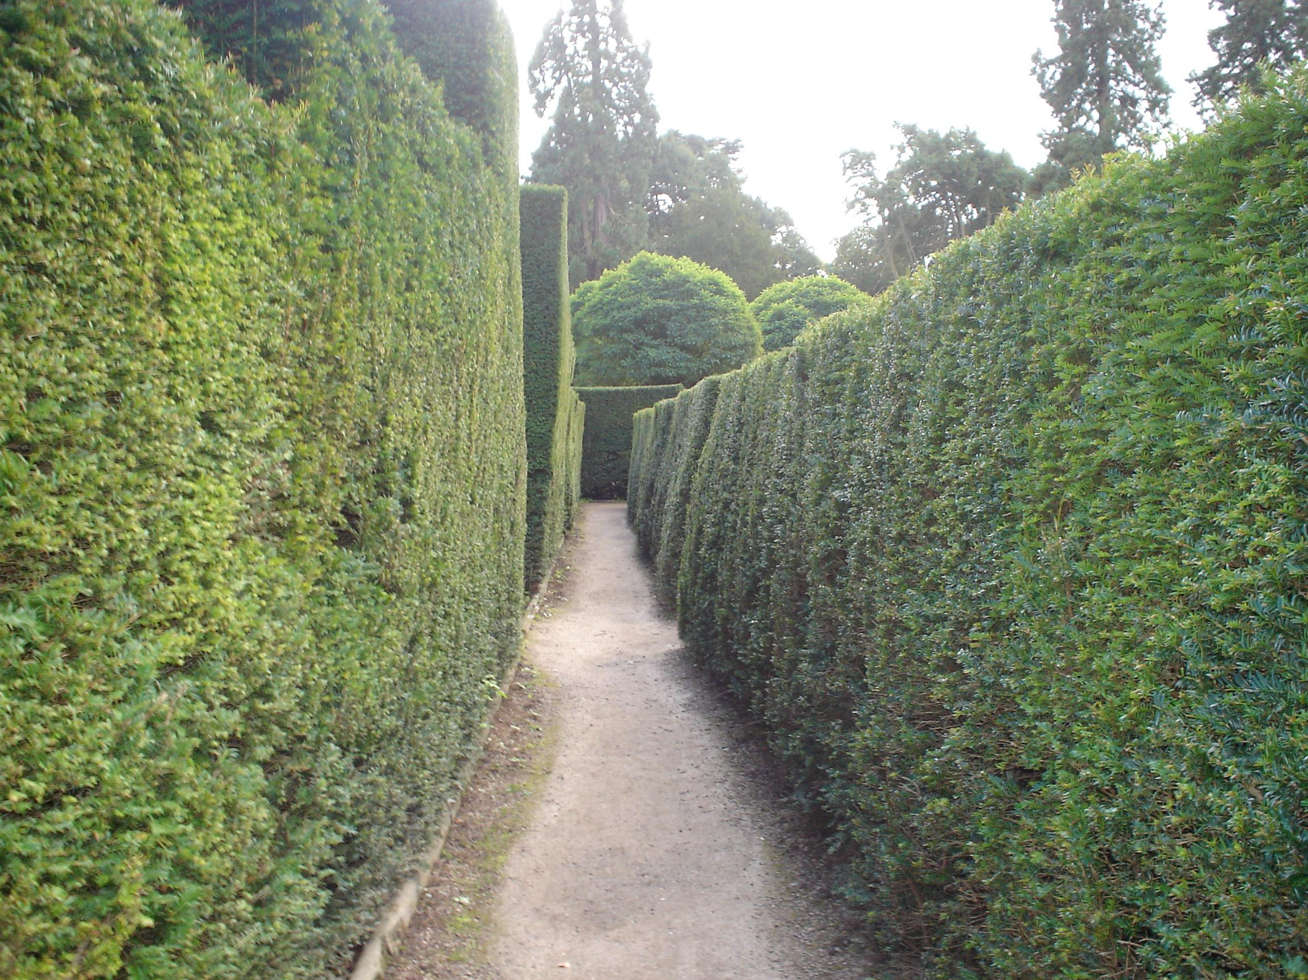
Notes:
Chatsworth Gardens

Slide 38
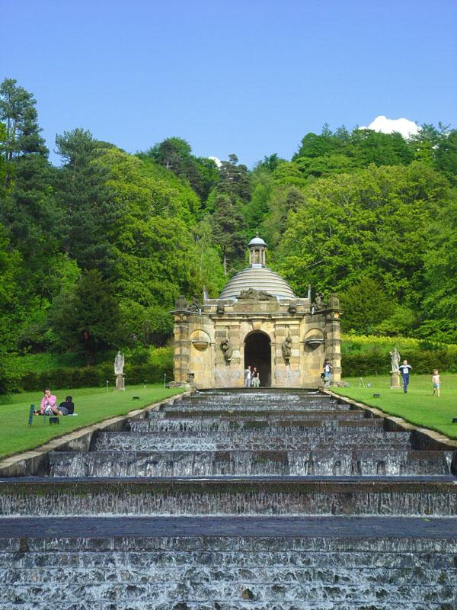
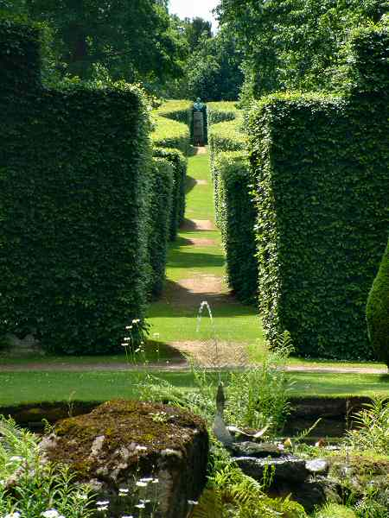
Notes:
Chatsworth Gardens.-Cascada principal y setos en Serpentina

Slide 39
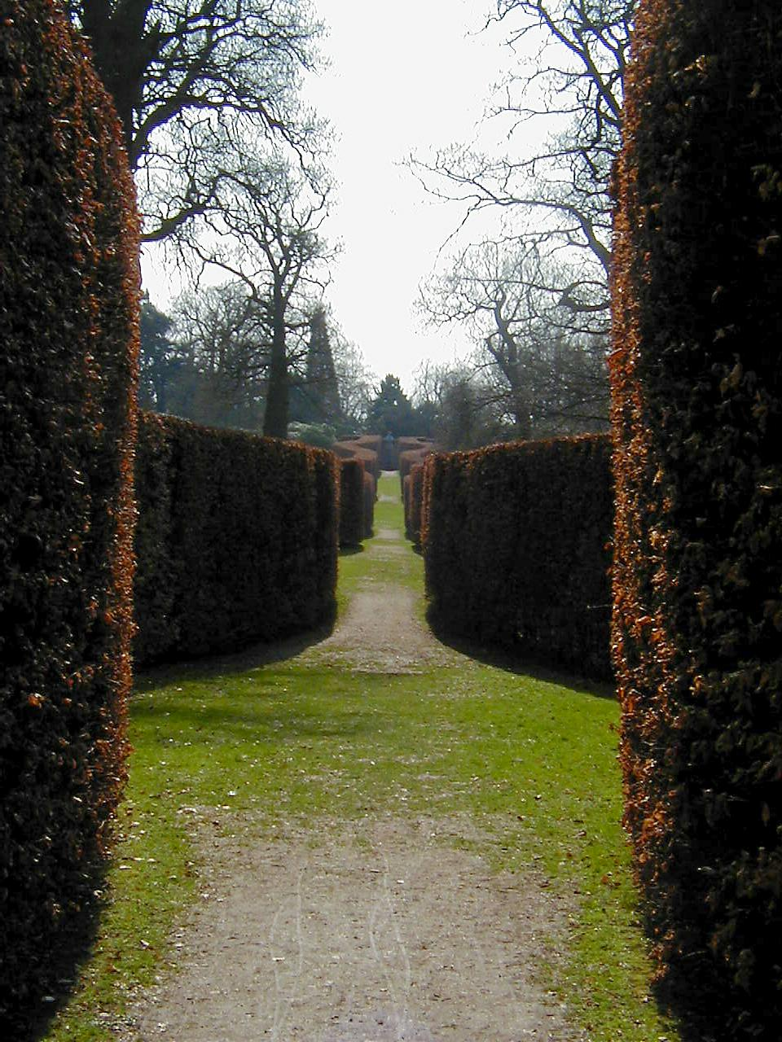
Notes:
Chatsworth Gardens.-Setos

Slide 40
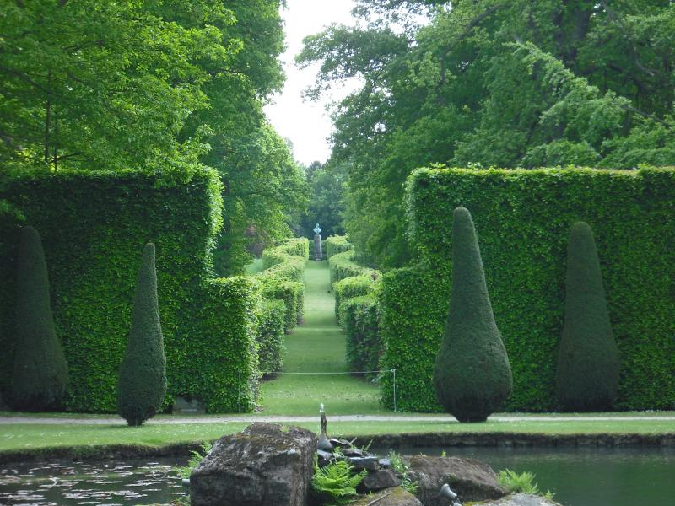
Notes:
Chartsworth House.-

Slide 41
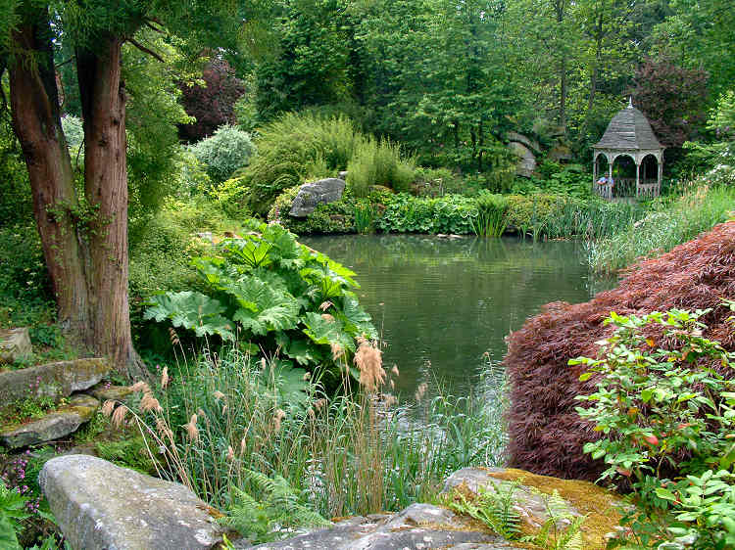
Notes:
Chatsworth Gardens.-Estanque

Slide 42
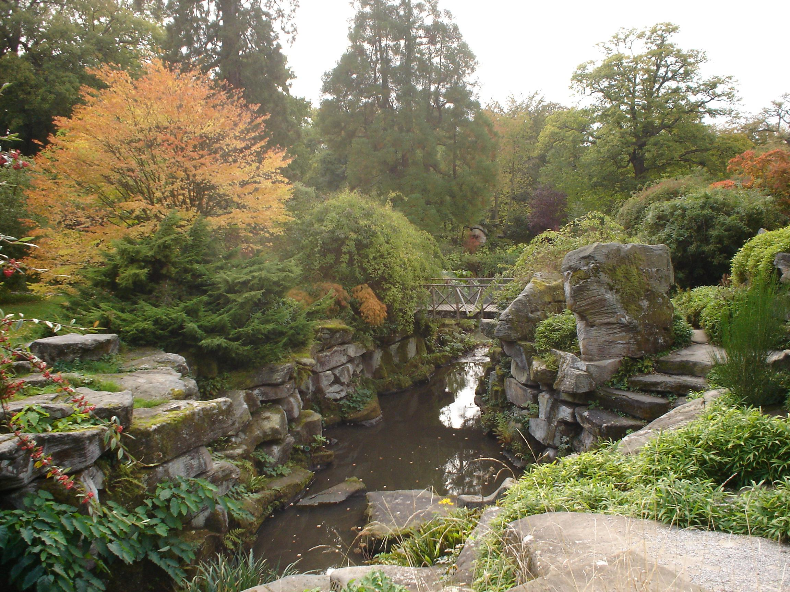
Notes:
Chatsworth .-Rock Gardens

Slide 43
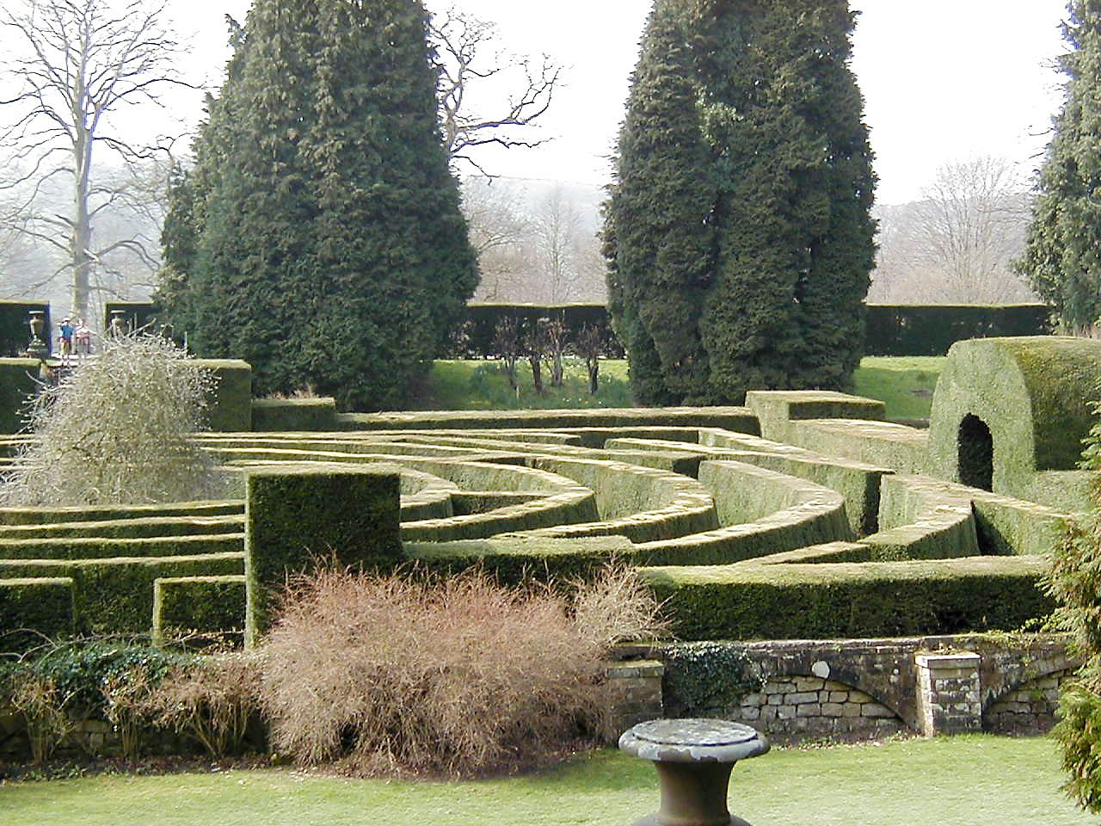
Notes:
Chatsworth Gardens.-Laberinto

Slide 44
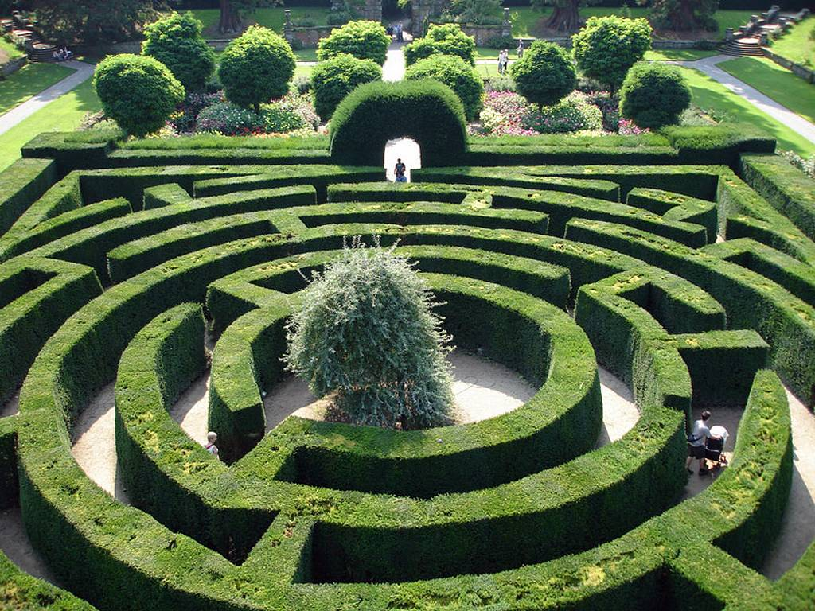
Notes:
Chartsworth House.-

Slide 45
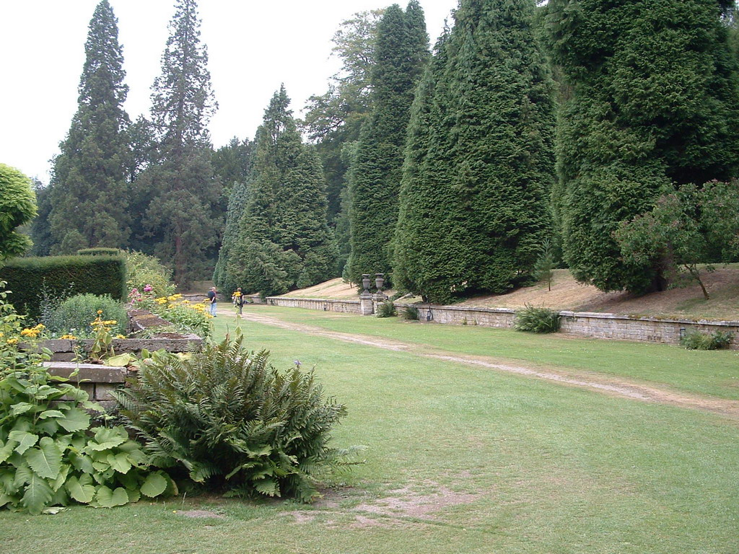
Notes:
Chartsworth House.-

Slide 46
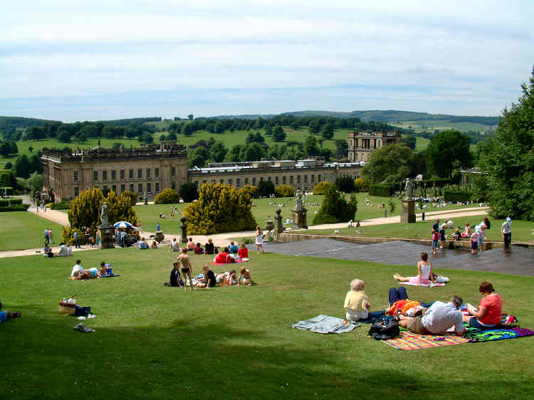
Notes:
Chatsworth Gardens.-Picnic

Slide 47
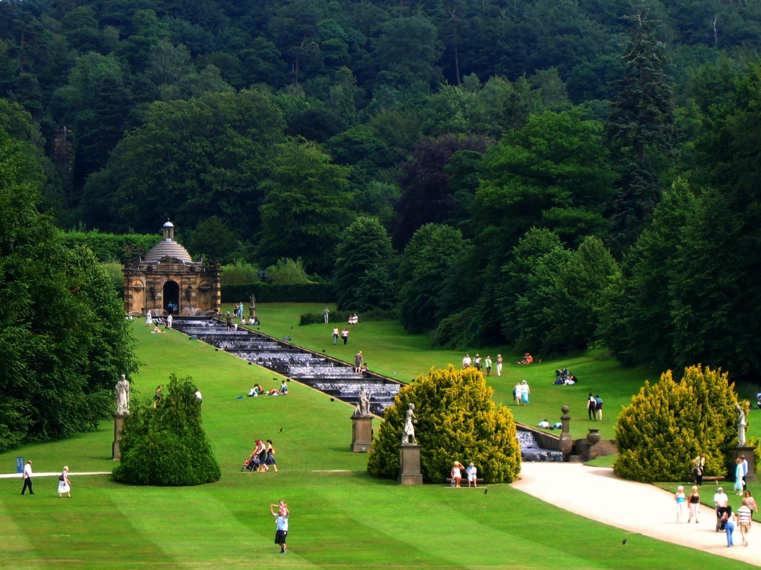
Notes:
Chartsworth House.-

Slide 48
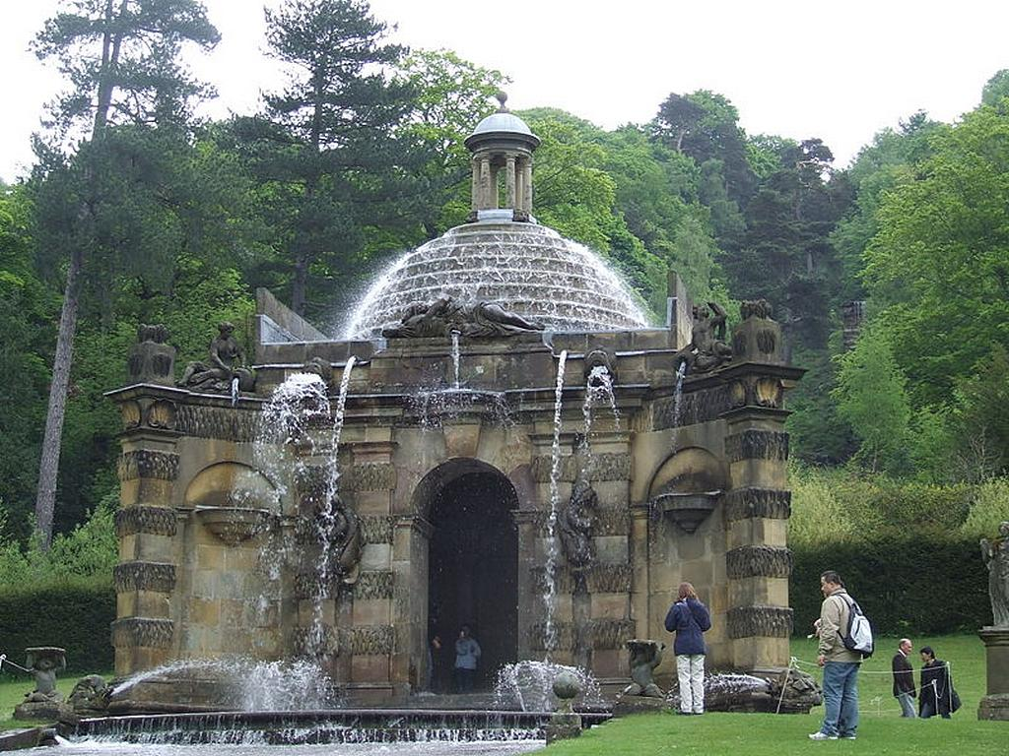
Notes:
Chartsworth House.-

Slide 49
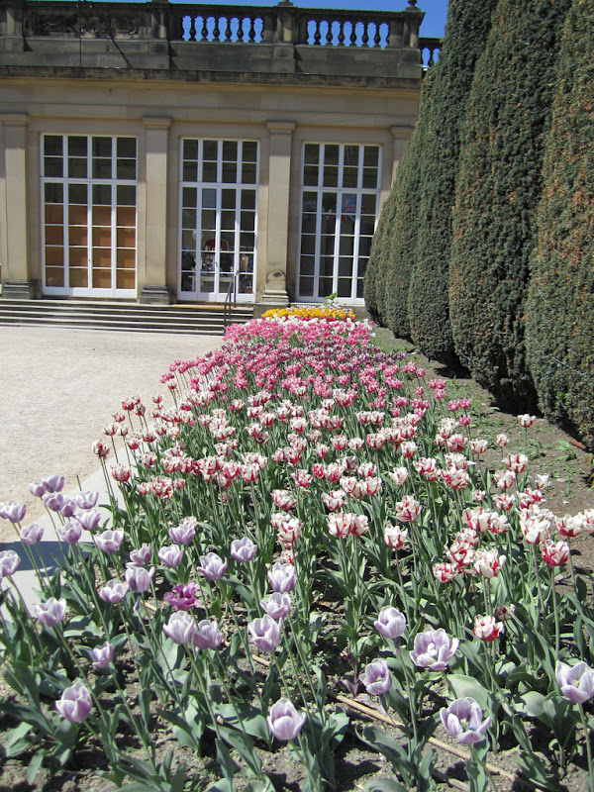
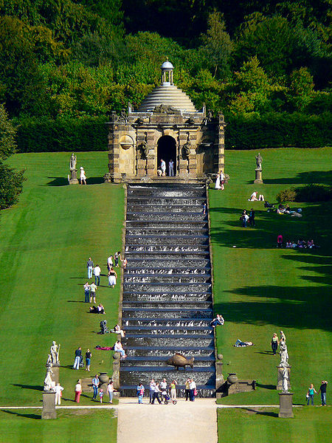
Notes:
Chartsworth House.-

Slide 50
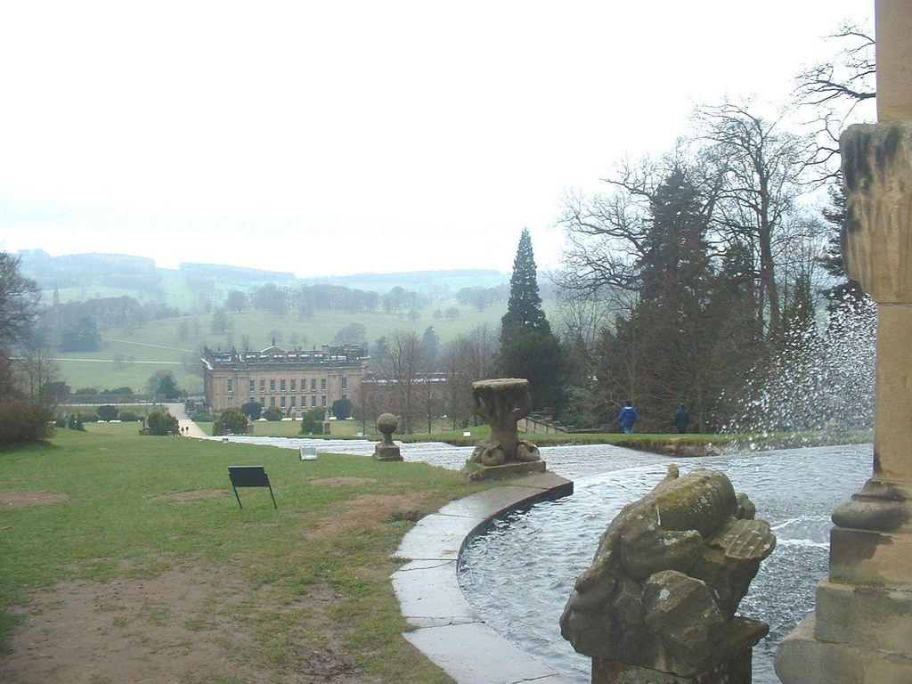
Notes:
Chartsworth House.-

Slide 51
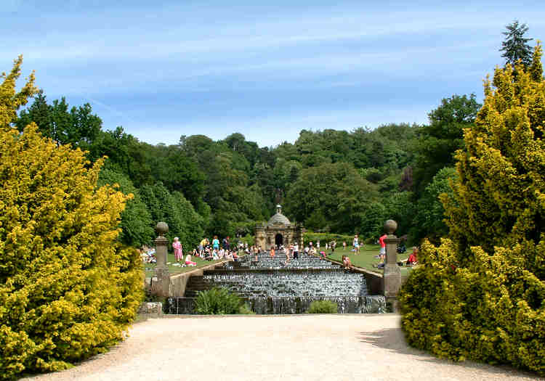
Notes:
Chatsword Gardens

Slide 52
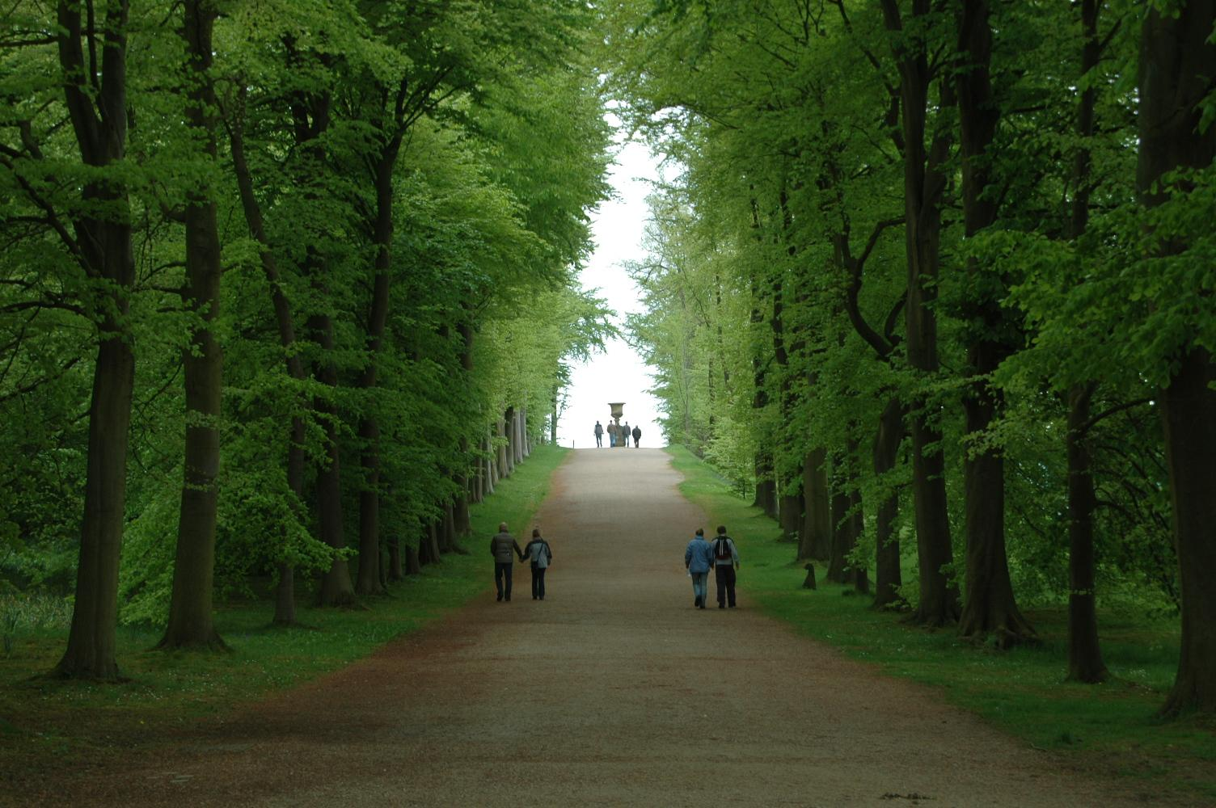
Notes:
Chartsworth House.-

Slide 53
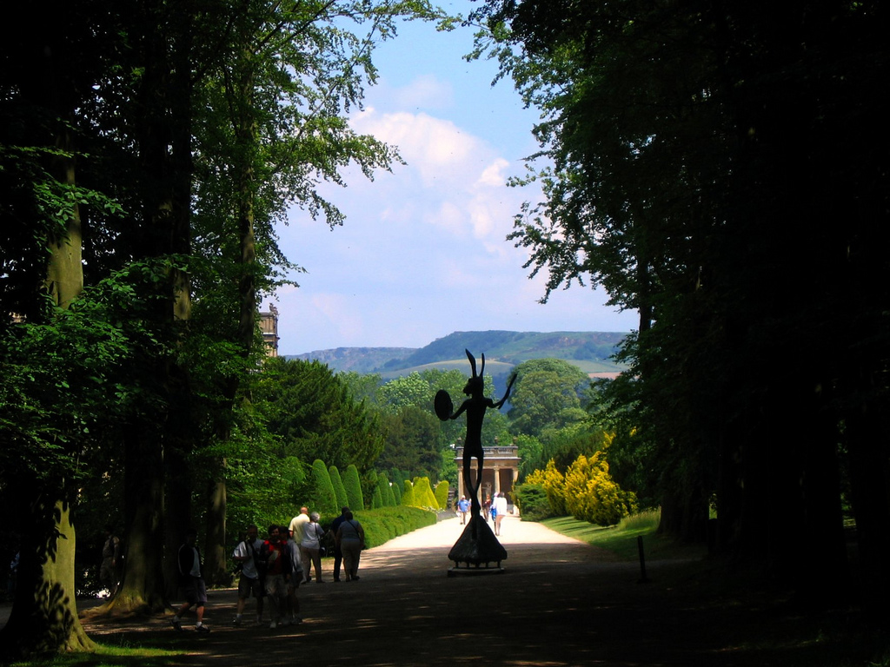
Notes:
Chartsworth House.-

Slide 54

Notes:
Chartsworth House.-

Slide 55

Notes:
Chartsworth House.-

Slide 56

Notes:
Chartsworth House.-

Slide 57

Notes:
Chartsworth House.-

Slide 58

Notes:
Chartsworth House.-

Slide 59

Notes:
Chartsworth House.-

Slide 60

Notes:
Chartsworth House.-

Slide 61

Notes:
Chartsworth House.-

Slide 62

Notes:
Chartsworth House.-

Slide 63

Notes:
Chartsworth House.-

Slide 64

Notes:
Chartsworth House.-

Slide 65

Notes:
Chartsworth House.-

Slide 66

Notes:
Chartsworth House.-

Slide 67

Notes:
Chartsworth House.-

Slide 68
CHELSEA PHYSIC GARDENS
El Chelsea Physic Garden fue establecido como el Jardín de los Boticarios, en Londres, Inglaterra en 1673.
(La palabra 'Física' se refiere aquí a la ciencia de la curación.)
Es el jardín más antiguo segundo botánico en Gran Bretaña, después de la Universidad de Oxford, el Jardín Botánico, fue fundado en 1621.

Slide 69

Notes:
Chelsea Physic Garden

Slide 70

Notes:
Chelsea Physic Gardens.-Helechos

Slide 71

Notes:
Chelsea Physic Garden

Slide 72

Notes:
Chelsea Phjysic Garden

Slide 73

Notes:
Chelsea Physic Gardens

Slide 74

Notes:
Chelsea Physic Gardens

Slide 75


Notes:
Chelsea Physic Gardens

Slide 76

Notes:
Chelsea Physic Gardens.-Chelsea Flowers Show

Slide 77

Notes:
Chelsea Physic Gardens

Slide 78

Notes:
Chelsea Physic Gardens

Slide 79

Notes:
Chelsea Physic Gardens

Slide 80

Notes:
Chelsea Physic Gardens

Slide 81

Notes:
Chelsea Physic Gardens

Slide 82

Notes:
Chelsea Physic Gardens

Slide 83

Notes:
Chelsea Physic Gardens

Slide 84

Notes:
Chelsea Physic Gardens

Slide 85

Notes:
Chelsea Physic Gardens

Slide 86

Notes:
Chelsea Physic Gardens

Slide 87

Notes:
Chelsea Physic Gardens

Slide 88

Notes:
Chelsea Physic Gardens

Slide 89

Notes:
Chelsea Physic Gardens

Slide 90

Notes:
Chelsea Physic Gardens

Slide 91

Notes:
Chelsea Physic Gardens

Slide 92

Notes:
Chelsea Physic Gardens

Slide 93

Notes:
Chelsea Physic Gardens

Slide 94

Notes:
Chelsea Physic Gardens

Slide 95

Notes:
Chelsea Physic Gardens

Slide 96

Notes:
Chelsea Physic Gardens

Slide 97

Notes:
Chelsea Physic Gardens

Slide 98

Notes:
Chelsea Physic Gardens

Slide 99

Notes:
Chelsea Physic Gardens

Slide 100

Notes:
Chelsea Physic Gardens

Slide 101

Notes:
Chelsea Physic Gardens

Slide 102
Notes:
Chelsea Physic Gardens

Slide 103

Notes:
Chelsea Physic Gardens

Slide 104

Notes:
Chelsea Physic Gardens

Slide 105

Notes:
Chelsea Physic Gardens

Slide 106

Notes:
Chelsea Physic Gardens

Slide 107

Notes:
Chelsea Physic Gardens

Slide 108
CHELTENHAM IMPERIAL GARDENS
Cheltenham es una ciudad magnífica, con su carácter propio y único.
Dispone de una gran arquitectura, un montón de tiendas, historia, restaurantes, cafés, y muchos espacios verdes.
Con sus casas, plazas y paseo marítimo, es el modelo de ciudad Regency, un gran lugar para pasar un día en la calle.

Slide 109
El balneario original ha sido sustituido por Cheltenham Ladies College, y varios otros balnearios también han desaparecido.
Cheltenham tiene muchos espacio verdes.
Además del Parque Pitville hay otras muchos jardines en el centro de la ciudad.
Existen los Jardines Imperiales situado cerca del centro comercial Promenade. son los jardines imperiales de la posguerra, pero siguen siendo un lugar agradable para hacer un picnic en medio de los parterres de flores.

Slide 110

Notes:
Cheltenham Imperial Gardens

Slide 111

Notes:
Cheltenham´s Gardens

Slide 112

Notes:
Cheltenham Imperial Gardens

Slide 113

Notes:
Cheltenham´s Gardens

Slide 114

Notes:
Cheltenham Imperial Gardens

Slide 115

Notes:
Cheltenham Imperial Gardens

Slide 116

Notes:
Cheltenham´s Garden

Slide 117

Notes:
Cheltenham´s gardens

Slide 118
CHOLMONDELEY GARDENS
Cholmondeley Castle es una mansión en la parroquia civil de Cholmondeley Cheshire, Inglaterra.
En el siglo XVIII Hugh Cholmondeley, 1 º Conde de Cholmondeley creo los jardines de la casa, tanto en huertos y árboles frutales para proporcionar alimentos para el hogar, y también el placer de los jardines.

Slide 119
El 4 º Conde trajo William Emet para rediseñar el jardín, en un parque paisajístico.
El 4 º Conde también emplea a John Webb, un estudiante de Emet, que probablemente diseño la terraza de la casa.
El jardín del templo fue creado para la primera hija del Conde, más tarde Lady Charlotte Seymour.
Durante el siglo XX, Cholmondeley Lavinia, esposa del 6º marqués desempeño un papel importante en la restauración y el desarrollo de los jardines.

Slide 120

Notes:
Cholmondeley

Slide 121

Notes:
Cholmondeley Gardens

Slide 122

Notes:
Cholmondeley

Slide 123

Notes:
Cholmondeley Gardens

Slide 124

Notes:
Cholmondeley Gardens

Slide 125

Notes:
Cholmondeley.-Isleta de los Patos

